Slide 1
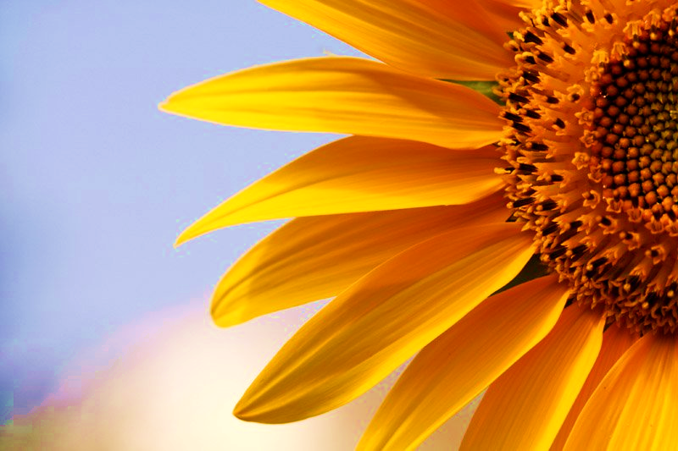
1.ИМЕ НА ПРОЕКТА: Довиждане лято!
2.ОБОСНОВКА: В забързаното ежедневие, родителите все по-малко обръщат внимание на промените в природата. Много често забравят да наблюдават природните дадености и да им се полюбуват заедно с децата. В тази ранна възраст децата са много любознателни, това е един много подходящ момент за натрупване на знания. На децата трябва да бъде разказано в какъв прекрасен свят живеем, трябва да им бъде обяснено защо е необходимо да обичат и да пазят природата. Трябва да се научат как да се грижат за заобикалящият ги свят. Да уважават храната, която природата ни дарява с помощта на човешкия труд.
3.ЦЕЛ:
Възприемане на обекти от растителната природна среда и анализиране на външните им особености.
Възприемане на краткотрайни сезонни промени (влиянието на годишните сезони върху растенията – зърнени култури).
Обследване – пряк и в сетивен план на зърната на някои растения (слънчоглед, царевица, боб и леща).
Събиране и подреждане по един видим признак на обекти от растителната природна среда.
Възпитаване на наблюдателност и откривателство на природни форми, цветове и отношения в природния свят.
4.ЗАДАЧИ ЗА РЕАЛИЗАЦИЯ НА ЦЕЛТА:
Да се обследват сетивно зърната на отделните видове зърнени култури ( по цвят, по форма, по големина).
Да се направи пъзел - апликация.
Заучаване стихотворение на изуст – „Слънчоглед“ – С. Христова.
Придобиване на представи относно ползите от зърнените храни.

Slide 2
5.ОСНОВЕН ПРОБЛЕМ: Защо Слънчогледа е с „наведена глава“?
6.ТИП НА ПРОЕКТА:
По преобладаващ метод и доминираща дейност –
информационно-изследователски.
По време – краткосрочен – 1 седмица.
Според интеграцията на знанията – по една тема по няколко ОН.
7. УЧАСТНИЦИ – УЧИТЕЛ, ДЕЦА, РОДИТЕЛИ, ПОМОЩНИК ВЪЗПИТАТЕЛ.
8. ЕТАПИ ЗА РЕАЛИЗАЦИЯ НА ПРОЕКТА:Съставяне на проектен план.
Знам. – Какво знам? – Слънчогледът е цвете.
Чудя се. – Какво искам да разбера? – Защо Слънчогледа е „навел глава“?
Уча се. – Какво ми е нужно да науча? Какво мога да науча? – Хранителните ползи от слънчогледа.
Как? – От къде ще се търси информация? Как ще се научи? – Различна информация. Литература, Inet и др.

Slide 3
9. ПЛАН НА ПРОЕКТА:
ОН | Вид на детската дейност: образователни ситуации, игри, допълнителни дейности и други теми.
БЕЛ | Заучаване стихотворение на изуст – „Слънчоглед“-С.Христова Беседа – Зърнените храни – полза за хората, животните и насекомите.
Околен свят | Презентация – зърнени култури и продукти от тях.
Математика | Подреди зърната по форма и цвят.
Изобразително изкуство | Пъзел – Апликация: Слънчогледи

Slide 4
Краткосрочен:
Понеделник –Околен свят.
Цел: Възприемане на отделните видове зърнени култури и продуктите от тях.
Задачи: Да се обследват зърната(по цвят, по форма ).
Вторник –БЕЛ.
Цел: Заучаване стихотворение на изуст – „Слънчоглед“- С.Христова. Изясняване на съдържанието на стихотворението (семантична част).
Задачи: Беседа – ползата от зърнените храни за хората, животните и насекомите.

Slide 5
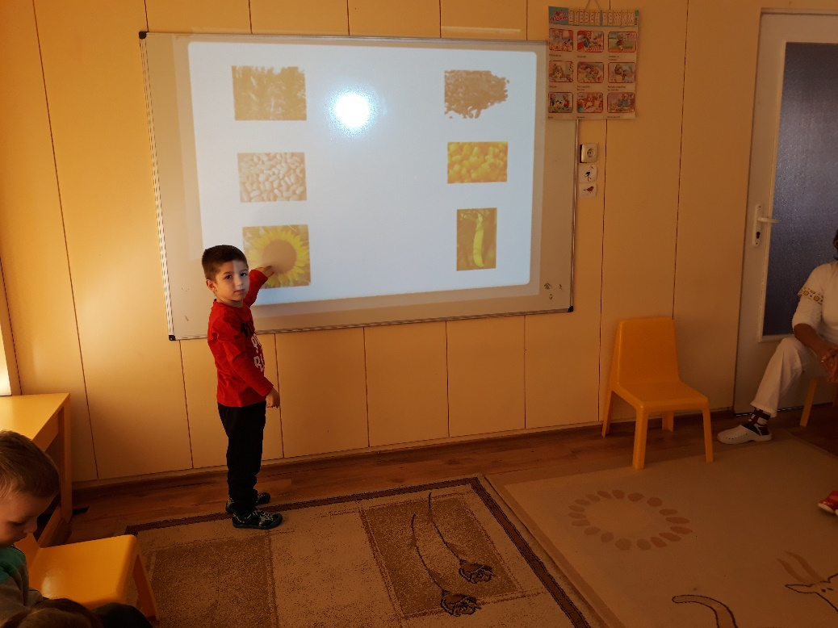
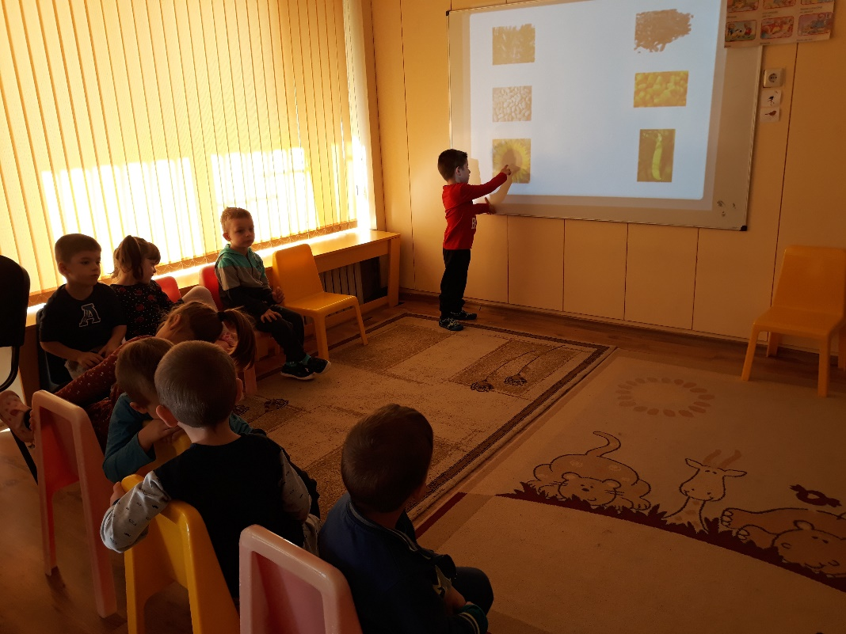

Slide 6
Сряда – Математика.
Цел: Разпознаване на обекти по вид. Групиране по вид и установяване на принадлежност и не принадлежност на обект към дадена група. Затвърдяване на уменията за групиране по големина.
Задачи: Да се подредят зърната.
Петък – ИИ.
Цел: Запознаване с техниката за лепене с лепило Ц200
Задачи: Свободно подреждане и напасване на готови фигури. Усвояване първоначалните умения за лепене с четка и лепило с помощта на родителите. Използване на различни техники за оцветяване. Развитие на усет за композиция.

Slide 7
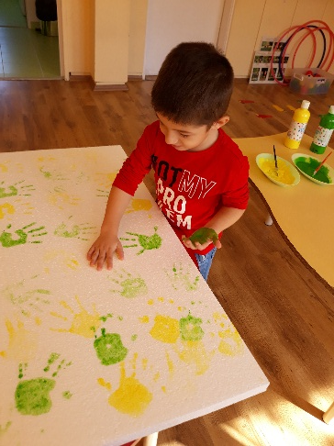
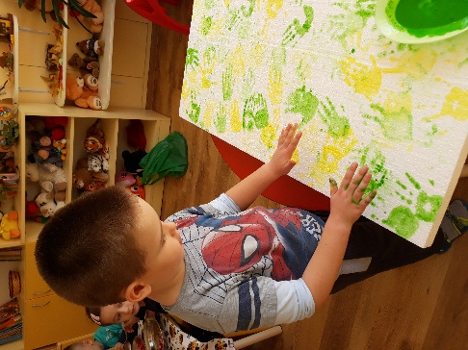
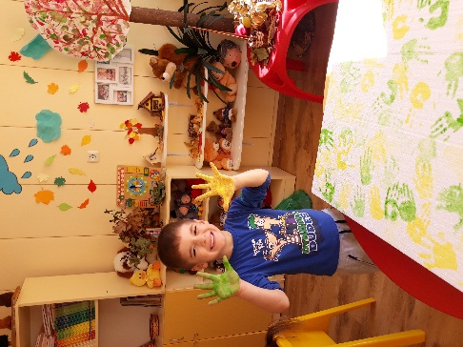
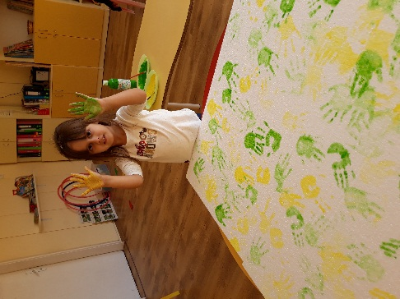
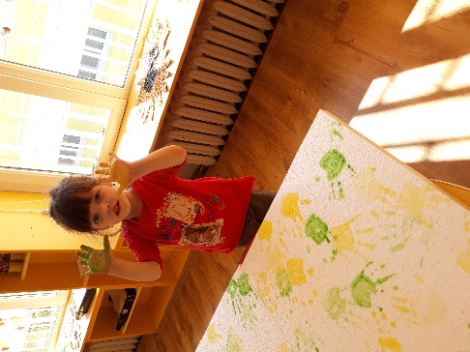
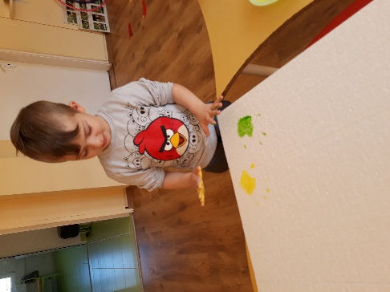
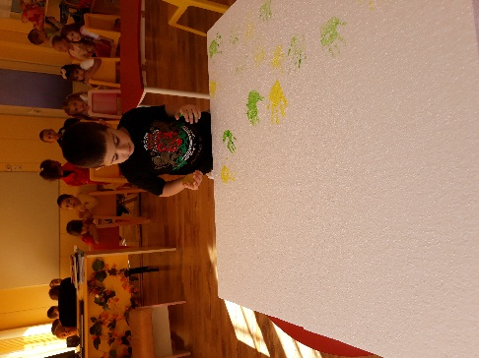
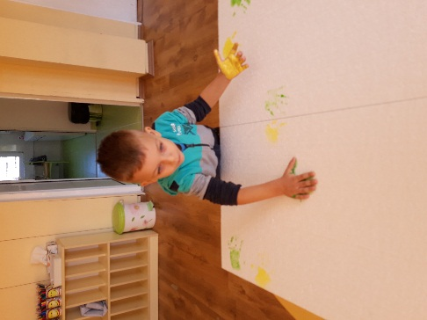
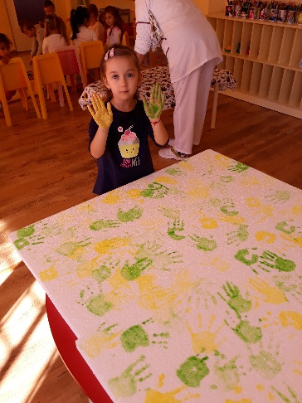
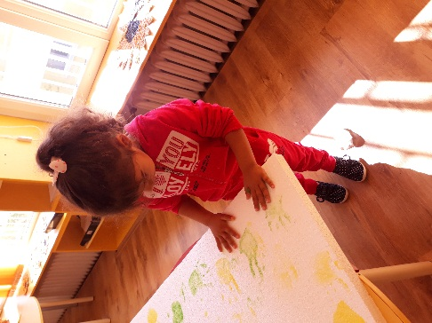
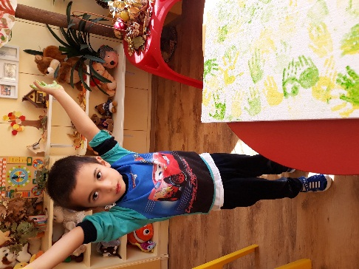
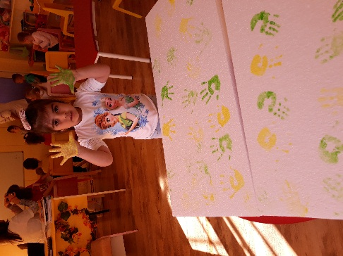
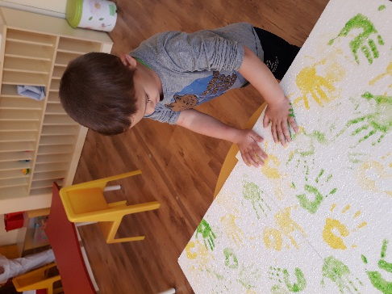
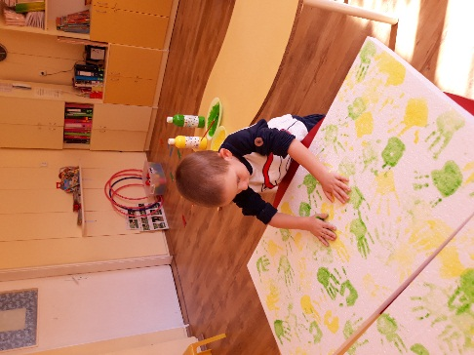
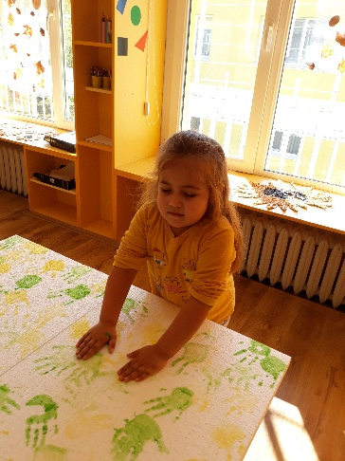
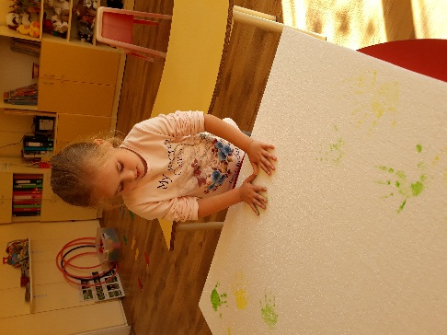
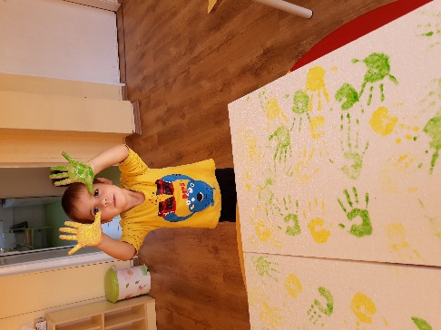
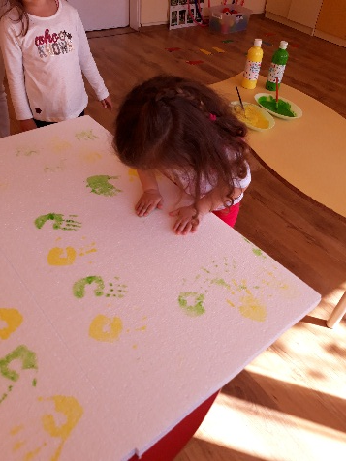

Slide 8
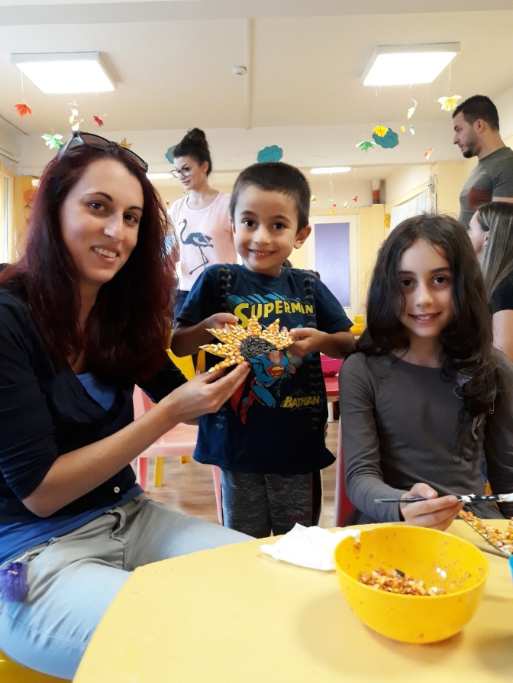
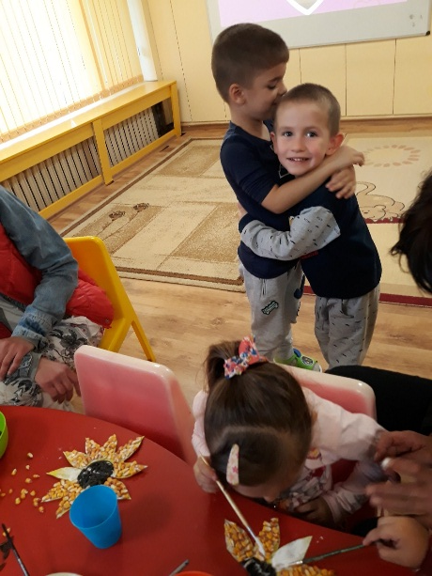
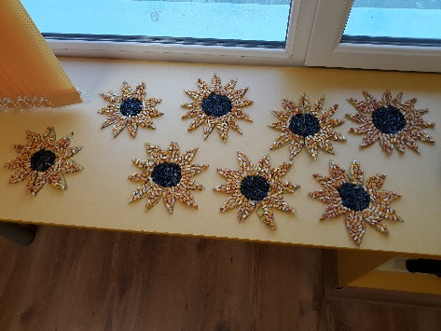
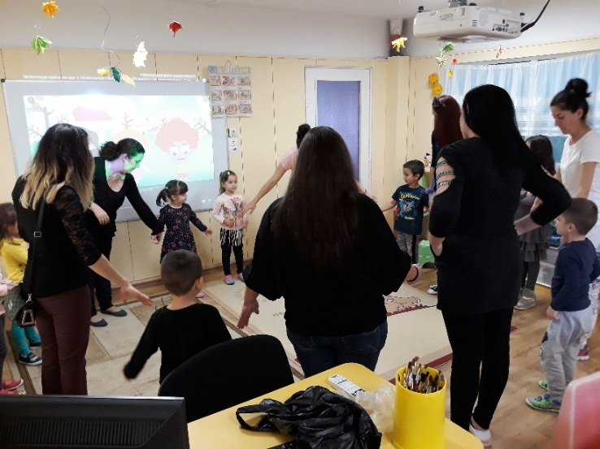
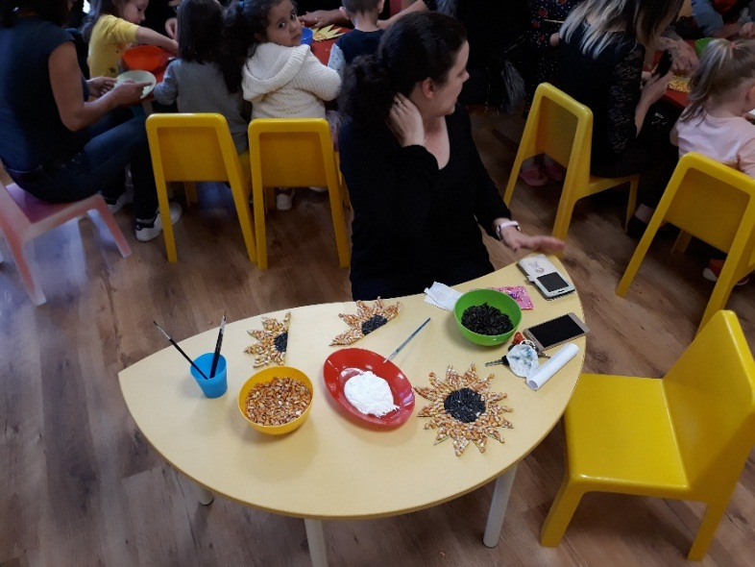
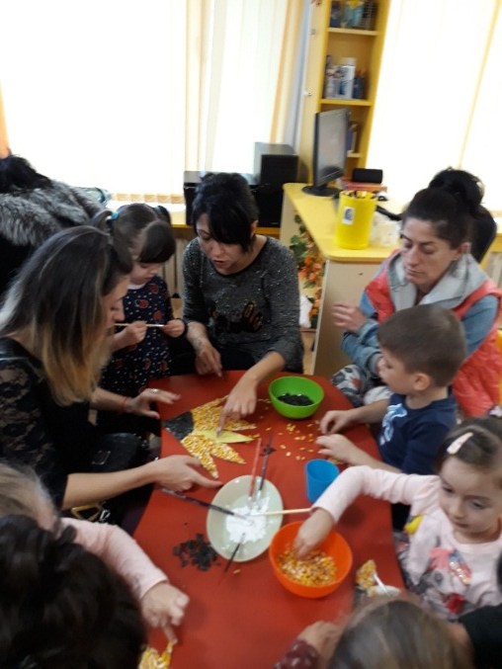
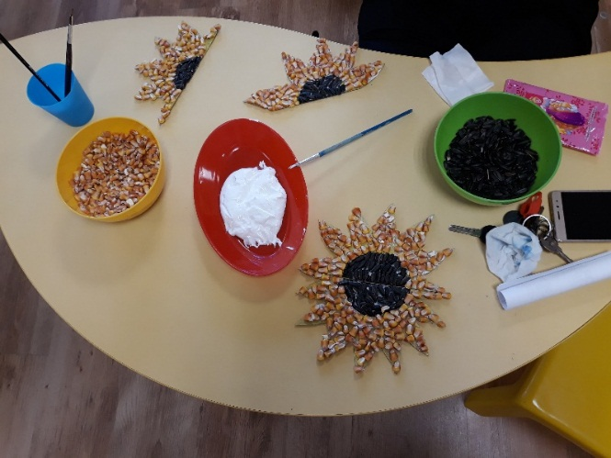
10.ПЛАН ЗА РАБОТА С РОДИТЕЛИТЕ. – Изработване на крайния продукт. Участие в игри с децата.

Slide 9
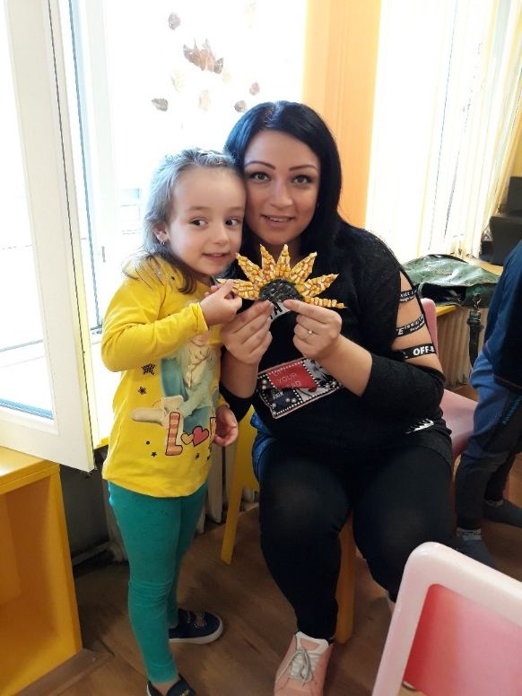
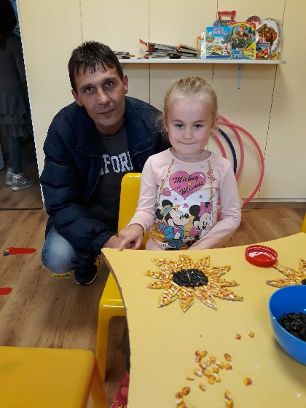
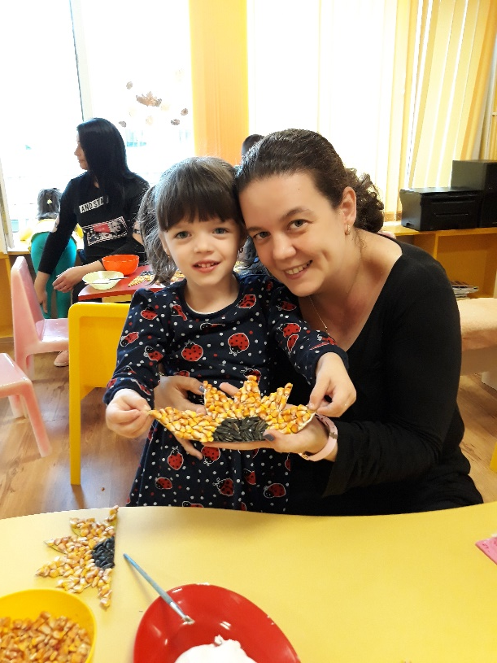
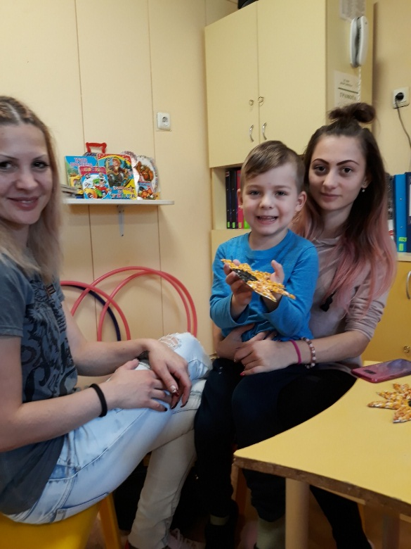
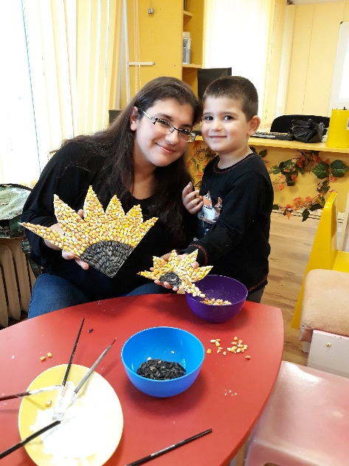
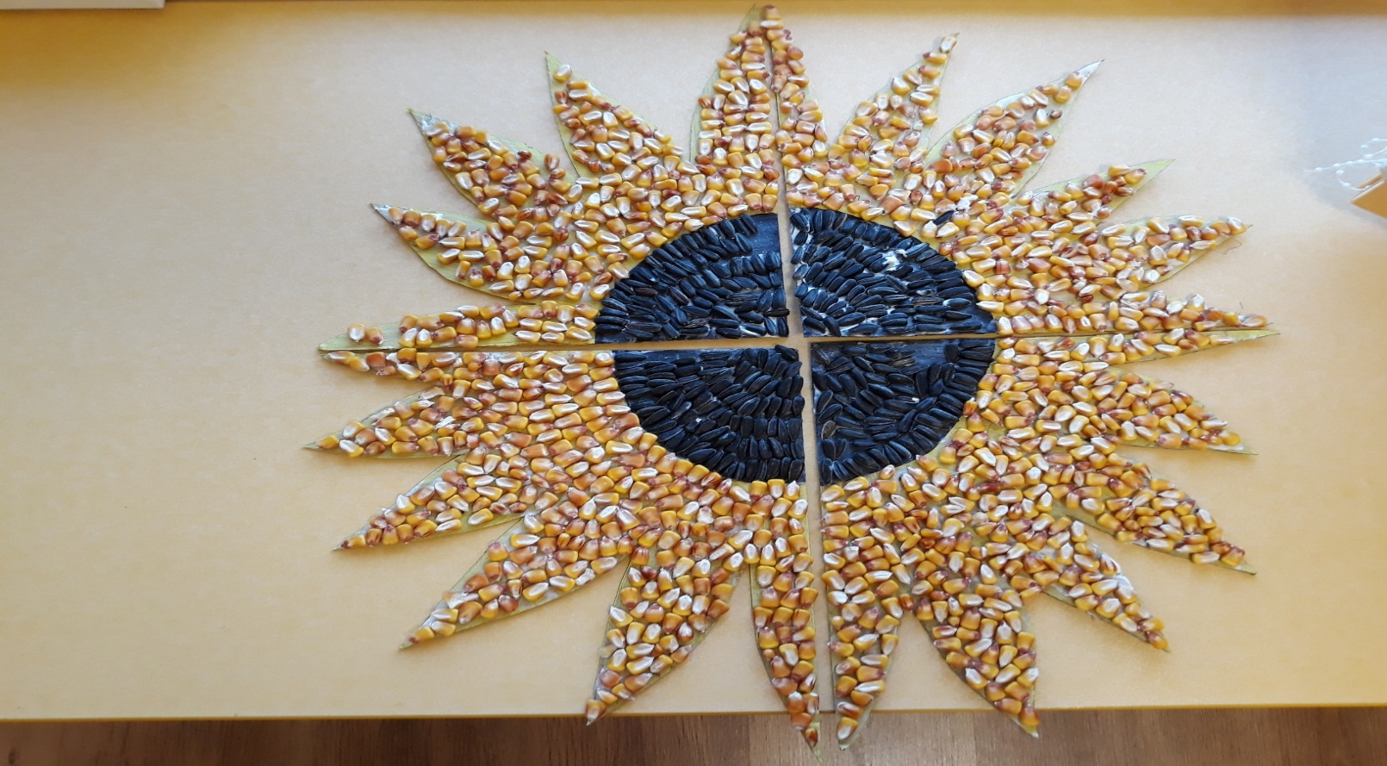
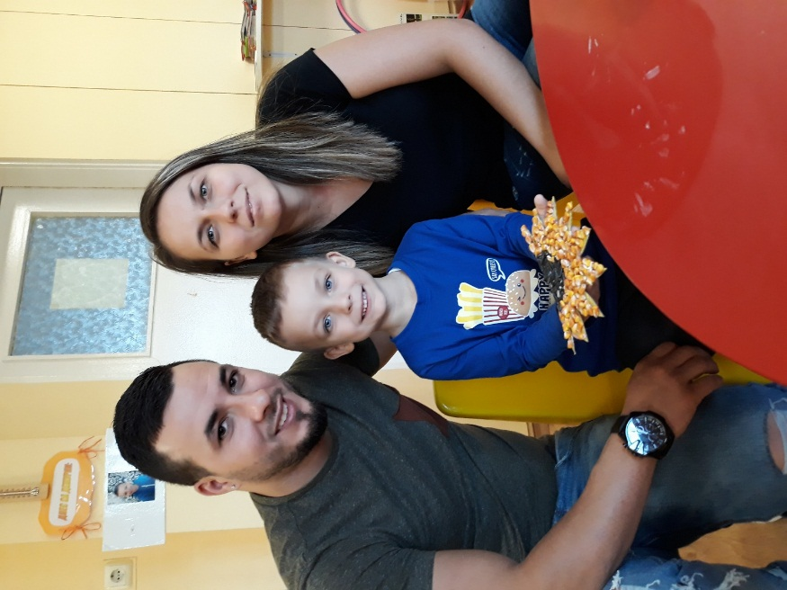
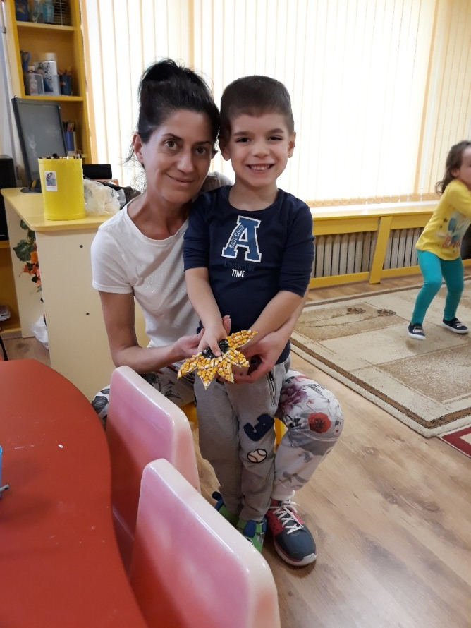

Slide 10
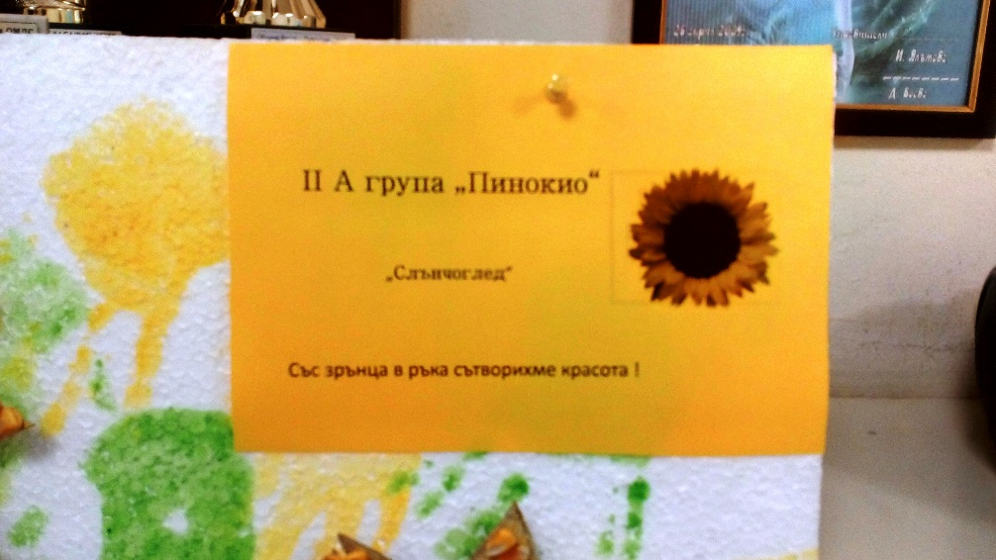
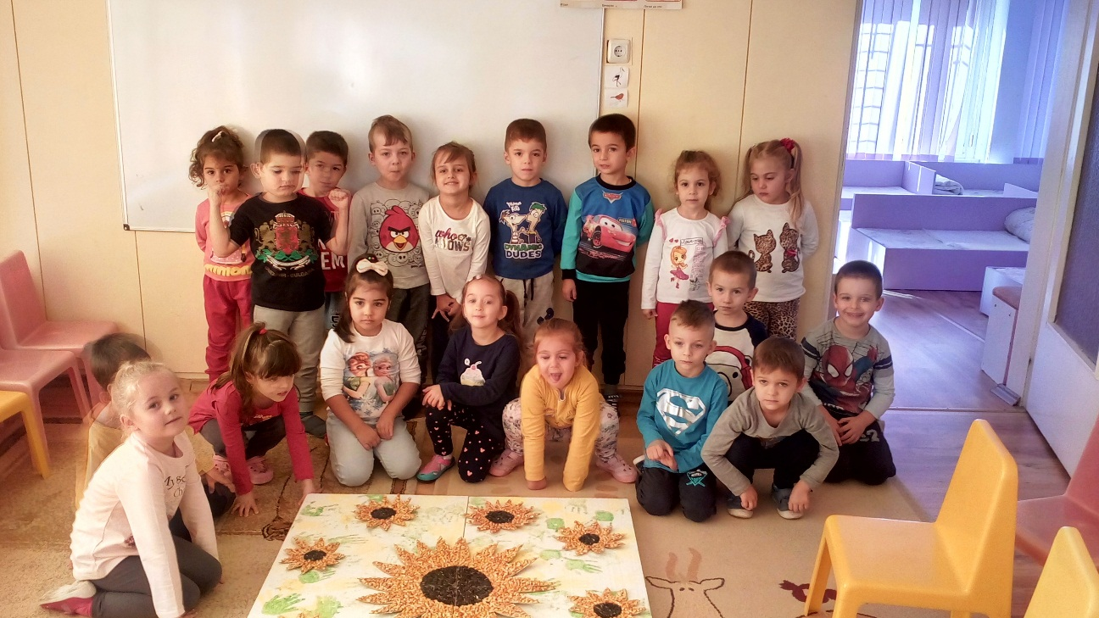
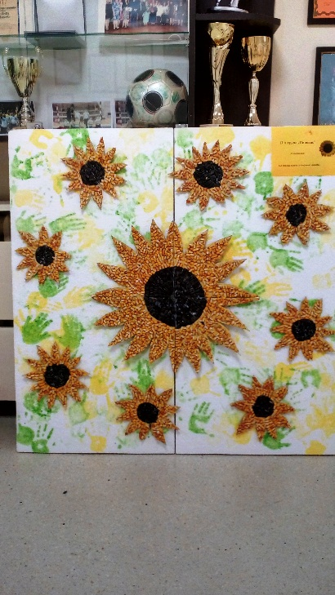
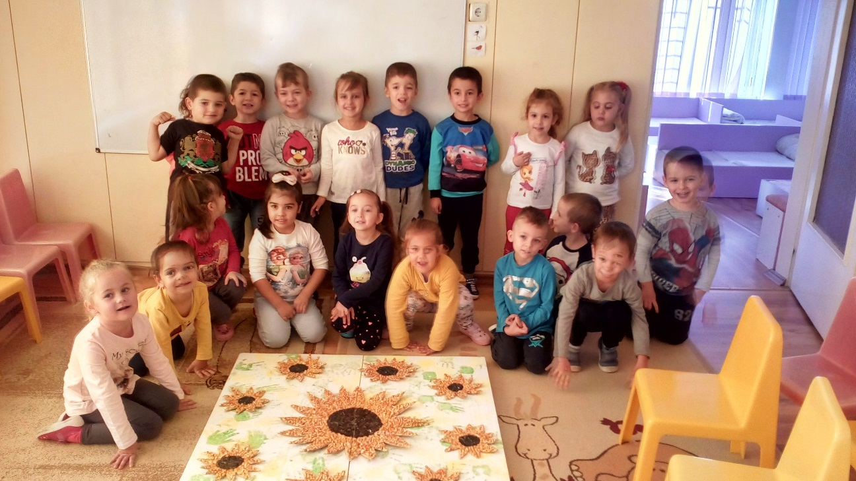
11. РЕЗУЛТАТИ ОТ ПРОЕКТА.
Засилване на интереса у децата към природата.
Децата получават знания. – БЕЛ, ОС, Математика.
Децата получават умения. – ИИ
ПРОДУКТ:
Пано - пъзели от Слънчогледи.

